Slide 1
КВН
«МАТЕМАТИЧЕСКАЯ СМЕКАЛКА»
Хаджиева Луиза Гиляновна
учитель математики
МБОУ «СОШ с.Шарой»
Шаройский район

Slide 2
С математикой дружить-
интересно жизнь
прожить !

Slide 3
ЦЕЛЬ ИГРЫ
-развитие логического мышления
-повышение интереса к предмету математики
-воспитание чувства коллективизма
-тренировка памяти
-развитие находчивости, воспитание внимания
Notes:
В игре участвуют 2 команды и их болельщики.
1 этап: высшая оценка 5 баллов
2, 3, и 4 этапы: 1 балл команде за правильный ответ
5 этап: 1 балл команде, чьи болельщики придумали больше слов
8 этап: 1 балл команде за каждый правильный символ
9 этап: 1 балл команде, которая первая верно разрежет фигуру
10 этап: 1 балл команде, чьи болельщики знают больше песен

Slide 4
1 этап: ПРЕДСТАВЛЕНИЕ
Название
Девиз
Приветствие
Эмблема

Slide 5
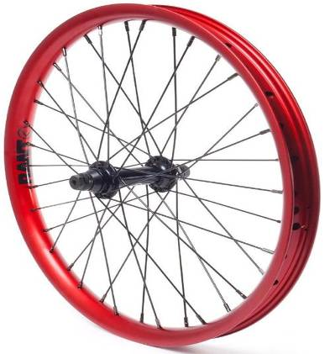
2 этап: РАЗМИНКА
В колесе 10 спиц.
Сколько промежутков между
спицами?
Ответ: 10
Notes:
Ведущий предлагает обеим командам ответить на вопросы разминки. Та команда, которая первая дала правильный ответ, получает балл.

Slide 6
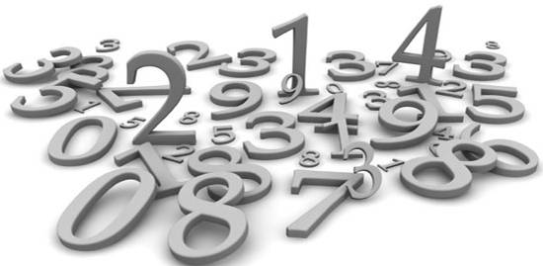
2. Ответьте, не считая, какой цифрой оканчивается произведение первых девяти натуральных чисел.
Ответ: 0

Slide 7
3. «Вот вам три таблетки - сказал доктор, - принимайте их через каждые полчаса». На какое время хватит прописанных доктором таблеток?
Ответ: на час

Slide 8
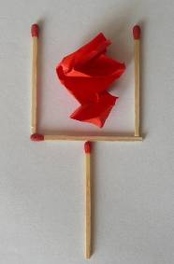
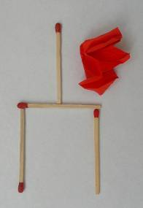
4. Переложите две спички так, чтобы совок не изменил форму, а мусора в совке не было.
Ответ:

Slide 9
5. Сколько сейчас часов, если оставшаяся часть суток в 2 раза больше?
Ответ: 8

Slide 10
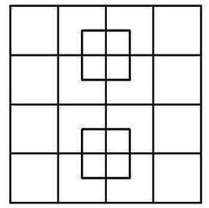
6. Сколько изображено квадратов?
Ответ: 40

Slide 11
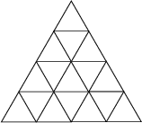
7. Сколько изображено треугольников?
Ответ: 24

Slide 12
8. Дотрагиваясь только до одного стакана сделать так, чтобы пустые и полные стаканы чередовались.
Ответ: воду из второго стакана перелить в пятый

Slide 13
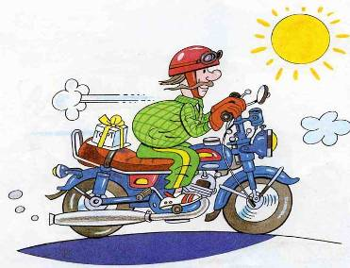
9. Мотоциклист ехал в поселок. По дороге он встретил 3 легковые машины и грузовик. Сколько всего машин шло в этот поселок?
Ответ: 1

Slide 14
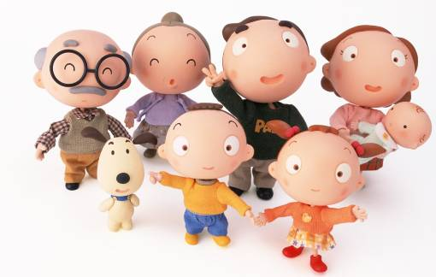
10. В одной семье два отца и два сына. Сколько это человек?
Ответ: 3

Slide 15
11. Сколько гектаров в 1 м²?
Ответ: 0,0001 га
12. На какое число нужно разделить 2, чтобы получить 4?
Ответ: 1/2

Slide 16
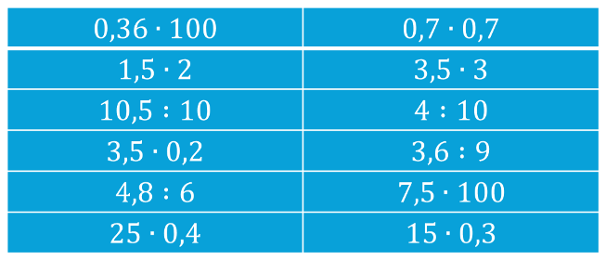
3 этап: ВЕСЕЛАЯ ЭСТАФЕТА
На доске написаны примеры для каждой команды. Участники выходят по одному и решают их, кто быстрей.

Slide 17
4 этап: ДОМАШНЕЕ ЗАДАНИЕ
Команды обмениваются ребусами в которых зашифрован математический термин и отгадывают их в течение 5 минут.

Slide 18
5 этап: КОНКУРС БОЛЕЛЬЩИКОВ
За 3 минуты составить как можно больше слов, используя буквы слова: М А Т Е М А Т И К А .

Slide 19
6 этап: КОНКУРС артистов
Показать мимикой и жестами, что написано на листе так, чтобы ребята из команд могли отгадать это слово:
1 команда: луч; обыкновенная дробь; контрольная работа.
2 команда: квадрат; пример по действиям; координатная прямая.

Slide 20
7 этап: это интересно
Notes:
Ведущий объясняет ребятам приемы быстрого счета.

Slide 21
Умножение чисел на 9:

Slide 22
8 этап: КОНКУРС КАПИТАНОВ
Капитанам команд предлагается рассмотреть таблицу в течение 10 секунд:
А затем заполнить в карточках пустые клетки соответствующими символами:
1 | 2 | 3 | 4 | 5
Г | ≠ | ∞ | ∆ | ∩
2 | 1 | 4 | 3 | 5 | 2 | 1 | 3

Slide 23
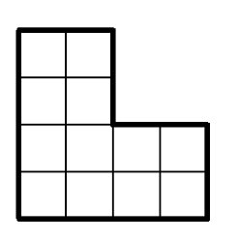
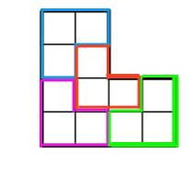
9 этап: РАЗРЕЗАНИЕ ФИГУРЫ
Командам предлагается разрезать фигуру на 4 равные части
Ответ:

Slide 24
10 этап: ПЕСЕННЫЙ КОНКУРС
Болельщики поют по очереди песни в которых упоминаются числа

Slide 25
11 этап: ПОДВЕДЕНИЕ ИТОГОВ
Награждается команда, набравшая большее количество баллов и самые активные участники игры.

Slide 26
ЛИТЕРАТУРА
Ткачева М.В. Домашняя математика: Кн. для учащихся 7 кл. сред. Шк. - М.: Просвещение, 1993.
Нагибин Ф.Ф., Канин Е.С. Математическая шкатулка: Пособие для учащихся - М.: Просвещение, 1984.
Игнатьев, Е.И. В царстве смекалки. - М.: Наука, 1979
Виноградова, Л.В. Методика преподавания математики в средней школе: учеб. пособие / Л.В. Виноградова – Ростов-на-Дону: Феникс, 2005.
Колесо http://hlrd.ru/products/14117/photos/44094
Витамины http://img-fotki.yandex.ru/get/6204/158579929.0/0_705a4_cc253b77_XL
Доктор http://img-fotki.yandex.ru/get/6401/127850699.76/0_94afe_bb645d2a_XL
Мотоциклист http://im0-tub-ru.yandex.net/i?id=4faed33ea4488c7fb6d8a592098ff773-47-144&n=21
Веселая эстафета http://fs.nashaucheba.ru/tw_files2/urls_3/1736/d-1735422/1735422_html_m93a3119.gif
Знакомство команд http://www.rd2d.com/images/articles/pouchitelnaja-istorija-pro-grebca_2.jpg

Slide 27
ЛИТЕРАТУРА
11. Часы-слон http://banana.by/uploads/posts/2011-10/1317460890_elihu-the-elephant-clock-1.jpg
12. Кивин http://www.vbratske.ru/i/posters/800_12895440184353.jpg
13. Поющие люди http://i2.smotra.ru/data/img/galleries/35908/94888/sm_img-1267229_980x600.jpg
14. Семья http://www.v3wall.com/wallpaper/medium/1001/medium_20100108010347245556.jpg
15. Числа http://www.akinto.me/uploads/image/num3.jpg
16. Смайлики http://micrusha.ru/content/articles/images/1075/images/15.jpg
17. Подведение итогов http://img0.liveinternet.ru/images/attach/c/11/114/489/114489884_2757491_pobed.jpg
18. Ученик пишет http://sport-reporter.ru/pars_docs/refs/2/1820/1820_html_1b990c39.jpg
19. Цифра 9 http://s60.radikal.ru/i168/1305/83/d2f04593367b.jpg
20. Цифра 7 http://ib3.keep4u.ru/b/2012/09/10/67/67d3531ab702e9567b30de9892cb8370.jpg

Slide 28
СПАСИБО ЗА ВНИМАНИЕ!

